Slide 1
SOFT SKILLS SEBAGAI PENDUKUNG KEPRIBADIAN UNTUK MENUJU KESUKSESAN
Oleh: ENNY ZUHNI KHAYATI, Dra., M.Kes.
Dosen PTBB FT UNY

Slide 2
Mari kita bersyukur…. Kepada Allah SWT, Tuhan yg maha kuasa
Diberi kesehatan yang baik
Diberi keringanan kaki
Keterbukaan pikiran
Kelapangan dada
Diberi kesempatan untuk dapat terus melanjutkan study
Semua itu anugrah Tuhan yang maha pemurah dan pengasih
Tetapi manakala kita terpuruk, kita juga harus
tetap bersyukur, karena kita adalah makhluk yang bersyukur, tanpa kuasaNYA
Percaya lah Tuhan akan memberikan yang terbaik untuk umatnya, dan insyaalloh selalu ada kemudahan dibalik kesulitan
Jangan lupa tetap taat dan hormat pada kedua orang tua

Slide 3
Visi Fakultas Teknik UNY
Menjadi barometer Fakultas Teknik di Indonesia yang mampu menghasilkan tenaga kependidikan dan non kependidikan teknik yang cendekia, profesional, mandiri, dan bernurani, sesuai dengan tuntutan perkembangan ilmu dan teknologi di era global

Slide 4
VISI DEPDIKNAS
MENGHASILKAN INSAN INDONESIA YANG CERDAS DAN KOMPETITIF DALAM ARTI: 1) BERKEPRIBADIAN UNGGUL, 2) BERSEMANGAT JUANG TINGGI, 3) MANDIRI, 4) PANTANG MENYERAH, 5) BERSAHABAT DENGAN PERUBAHAN, 6) INOVATIF DAN MENJADI AGEN PERUBAHAN, 7) PRODUKTIF, 8) SADAR MUTU, 9) BERORIENTASI GLOBAL, 10) PEMBELAJAR SEPANJANG HAYAT, PEMBANGUN DAN PEMBINA JEJARINGAN ATAU NETWORKING

Slide 5
VISI POLA PENGEMBANGAN KEMAHASISWAAN DI PERGURUAN TINGGI
TERCIPTANYA MAHASISWA YANG BERTAQWA, KRITIS, SANTUN, BERMORAL, DEMOKRATIS, BERTANGGUNG JAWAB, DAN MEMILIKI DAYA SAING.

Slide 6
Banyaknya keluhan pengguna tenaga kerja lulusan perguruan tinggi yang berkualitas setengah hati; kurang tangguh, tidak jujur, cepat bosan, tidak bisa bekerja dalam team work , kemampuan berkomunikasi baik lisan maupun tertulisnya sangat minim, hebat dalam mencipta desain tapi tidak ada semangat untuk mewujudkan desain itu karena kurang peercaya diri , dll,

Slide 7
Dari visi-visi dan permasalahan –permasalahan di tempat kerja tersebut di atas nampaknya mahasiswa tidak hanya dituntut mampu belajar ilmu pengetahuan,teknologi dan seni dengan cerdas saja, tetapi juga harus memiliki sikap , kepribadian yang unggul dan menarik, serta moralitas, kreativitas, kejujuran, tanggung jawab, disiplin dan komitmen yang tinggi, Hal inilah perlunya mahasiswa terus belajar mengusai kompetensi di bidangnya dan mengembangkan ketrampilan halus ( soft skills ) yang telah dimilikinya.

Slide 8
Keseimbangan Kegiatan Akademis dan Non-akademis
Pengembangan Kecerdasan Intelektual
Kegiatan Perkuliahan Reguler
Pengembangan Kecerdasan Emosional dan Spiritual
Pola Pengembangan Kegiatan Mahasiswa

Slide 9
PENGERTIAN SOFT SKILLS
SOFT SKILLS MERUPAKAN KEMAMPUAN NON TEKNIS YANG DIMILIKI SESEORANG UNTUK MEMUDAHKAN SESEORANG UNTUK MENGERTI KONDISI PSIKOLOGI DIRI SENDIRI, MENGATUR UCAPAN, PIKIRAN DAN SIKAP SERTA PERBUATAN YANG SESUAI DENGAN NORMA DI MASYARAKAT, BERINTERAKSI DAN BERKOMUNIKASI DENGAN LINGKUNGANNYA

Slide 10
HARD SKILLS ?
Pemahaman Hard skills adalah skills yang dapat menghasilkan sesuatu yang nyata dan segera ( keterampilan utama )
Contohnya skill mahasiswa semester satu untuk mengoperasionalkan mesin jahit, dosen akan dapat dengan segera melihat apakah mhs. tersebut benar-benar dapat mengoperasionalkan mesin jahit pada saat diuji untuk mengoperasikan mesin jahit tersebut.

Slide 11
SOFT SKILLS ?
Pada umumnya soft skills dideskripsikan sebagai keterampilan berkomunikasi dengan orang lain dan dirinya sendiri untuk berkembang dalam pekerjaan.
Contohnya : Seorang penjahit minimal harus bisa mengoperasikan mesin jahit sesuai dengan Standar operasional prosedur, namun untuk menarik dan mempertahankan konsumen atau pelanggan nya komunikasi yang efektif, ramah, santun, disiplin dan tepat waktu dalam menyelesaikan jahitan,merupakan aspek soft skill

Slide 12
Soft skills pada dasarnya merupakan wujud dari karakteristik kepribadian( personality characteristics )seseorang seperti : motivasi, menghormati orang lain, bekerja dalam tim, disiplin diri, percaya diri, etos kerja, penyesuaian dengan norma-norma umum, kecakapan berkomunikasi baik lisan maupun tertulis,kepemimpinan, kreatifitas, ambisi, tanggung jawab, kemampuan beradaptasi, dll.

Slide 13
IDENTIFIKASI SOFT SKILLS
Atribut soft skills yang dominan di lapangan kerja: inisiatif, etika, berfikir kritis, kemauan belajar, kometmen, motivasi, bersemangat, dapat diandalkan, komunikasi lisan, kreatif, kemampuan analitis,dapat mengatasi stres, manajemen diri, menyelesaikan persoalan, dapat meringkas, bekerja sama, fleksibel, kerja dalam tim, mandiri mendengarkan, tangguh, berargumentasi logis, manajemen waktu, dan humor.

Slide 14
Dimensi Pemain Sepak Bola
Sample
Hard skills
Berlari
Menendang
Bertahan
Menyerang
Soft Skills
Kerjasama dlm Tim
Gigih
Mengambil Inisiatif
Berani Mengambil Keputusan

Slide 15
DIMENSI MENJAHIT BUSANA
HARD SKILL:
Memilih desain
Mengambil ukuran
Menghitung habis bahan
Menyiapkan pola
Menyiapkan Bahan busana
Mengatur tata letak pola pada bahan
Memindahkan bentuk pola pada bahan
Menjelujur
Menjahit bagian-bagian busana
Memampat/ menyetrika
Mengepas / passuai

Slide 16
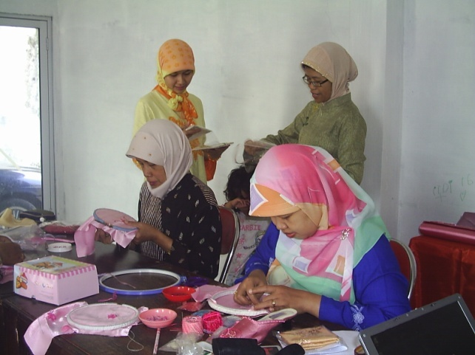
SOFT SKILLS PENJAHIT BUSANA
Berani menerima order jahitan
Berkomunikasi yang menarik dan santun
Ramah / senyum / sapa
Inovatif ,Kreatif, dan memiliki semangat berprestasi
Percaya diri, Berani berinisiatif
Berani Bersaing yang sehat
Berani mempromosikan diri

Slide 17
SOFT SKILLS MENDUKUNG KEPRIBADIAN
Lulusan Perguruan tinggi yang memiliki Kepribadian menarik merupakan dambaan setiap pengguna lulusan .
Soft skills dapat mebangun kepribadian yang menarik dan kesuksesan hidup.
Seseorang yang memiliki soft skills bagus, adalah orang yang dapat berdaya dikemudian hari karena dapat mengelola kehidupan pribadinya baik secara ke dalam dirinya maupun dalam menjalin hubungan dengan orang lain.
Keberanian berbusana yang berkualitas dan bernurani dapat mendukung penampilan , dan penampilan yang baik serta menarik dapat menghantar kesuksesan seseorang

Slide 18
ATRIBUT-ATRIBUT SOFT SKILLS YANG BANYAK BERPERAN DI DUNIA KERJA
Inisiatif
Integritas
Berfikir kritis
Kemauan untuk belajar
Komitmen
Motivasi untuk meraih prestasi
Antusias
Kemampuan berkomunikasi
Handal (reliable)
Berkreasi

Slide 19
LANJUTAN
Dapat bekerja sama
Mampu mengelola stres
Mampu menghadapi pekerjaan yang mendesak
Jujur,inovatif dan kreatif
Mandiri , sedikit bimbingan
Memiliki ketaatan dalam beribadah

Slide 20
Implementasi Soft Skills di Dunia Kerja
kerjasama
Wawancara
Mengumpulkan data
Presentasi
Presentasi Ide & gagasan
Presentasi Rancangan

Slide 21
Kemampuan yang perlu dimiliki:
Kemapuan
berinteraksi
secara efektif
melalui tindakan
yang tepat
Kemampuan untuk
Berkomunikasi
Secara
efektif
Keterampilan
memotivasi orang
Kemampuan
beradaptasi

Slide 22
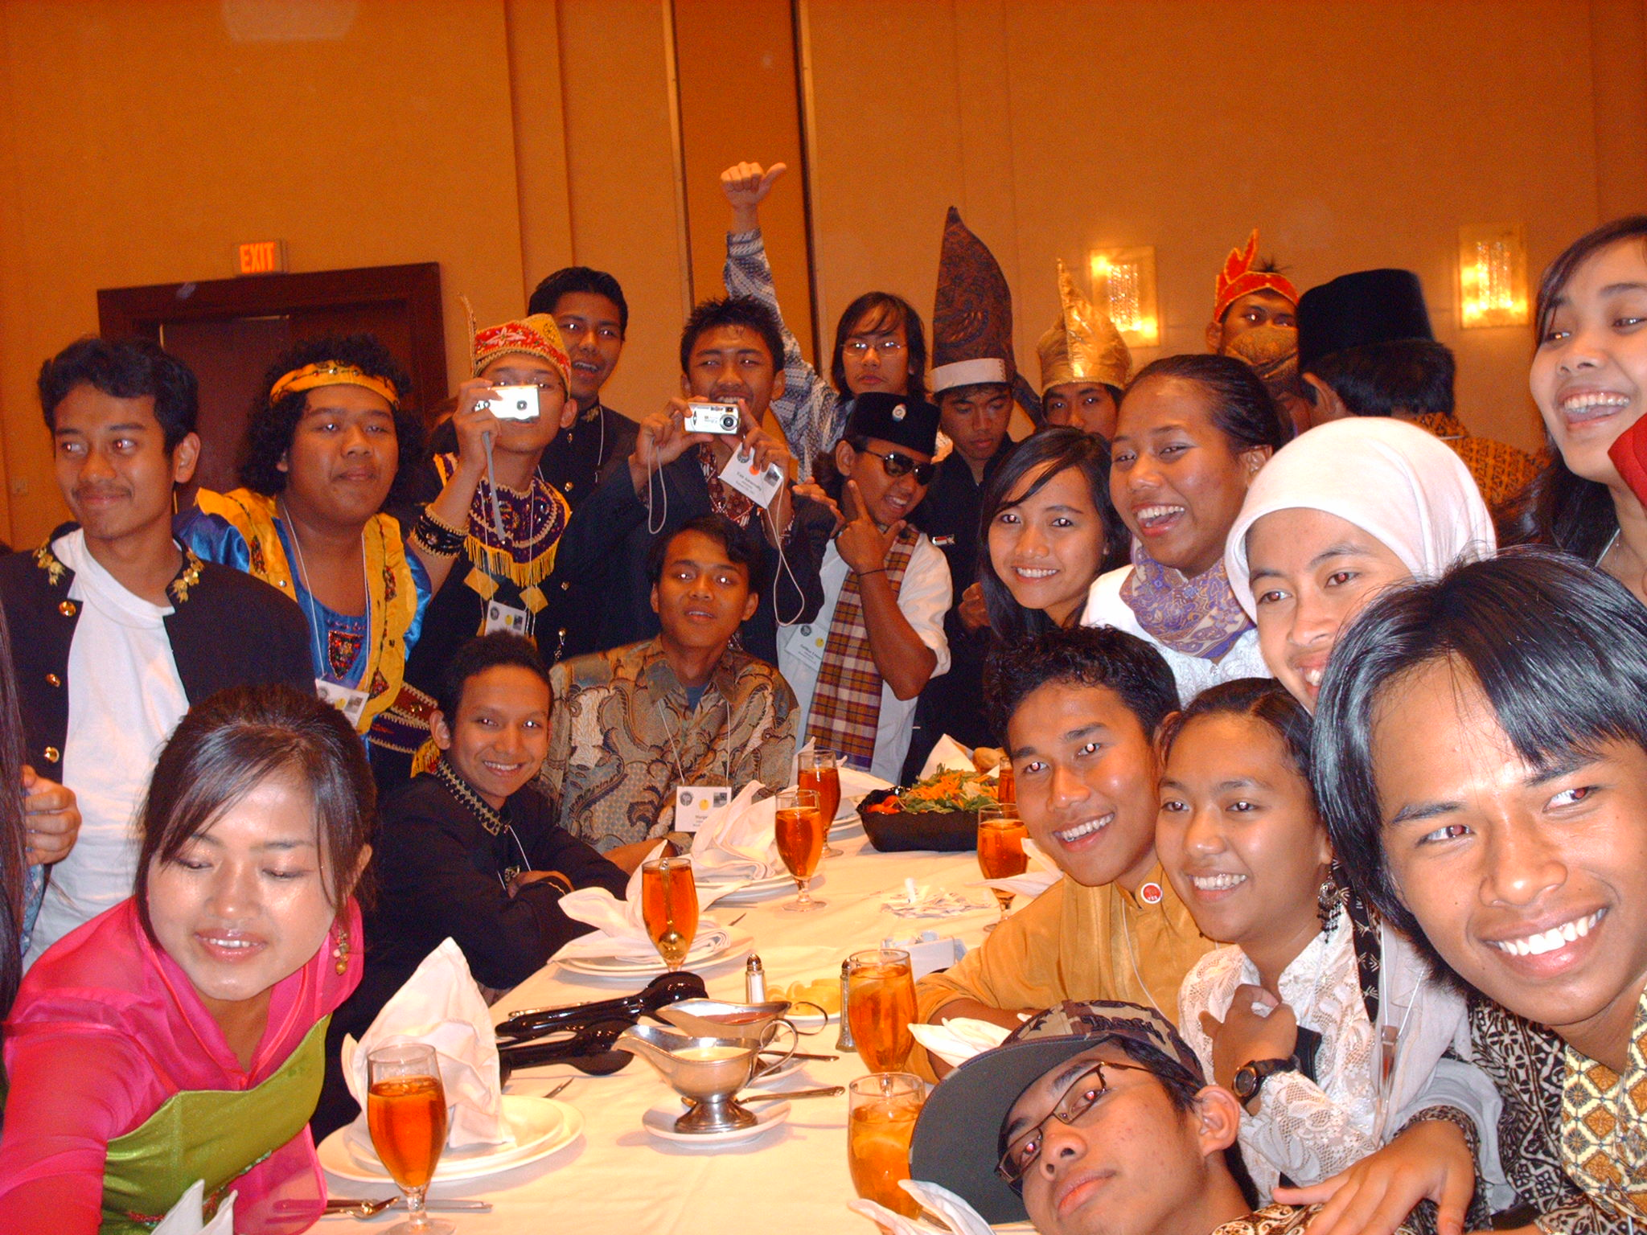
Kiat sukses
4S
Salam
Sapa
Senyum
Santun

Slide 23
Tujuh Budi Utama
JUJUR
TANGGUNG JAWAB
VISIONER
DISIPLIN
KERJASAMA
ADIL
PEDULI
( ARI GINANJAR AGUSTIAN )

Slide 24
KOMPETENSI UTAMA MENURUT KALANGAN INDUSTRI(PROF. MUCHLAS SAMANI 2002)
JUJUR
DISIPLIN
TANGGUNG JAWAB
KERJA SAMA
MEMECAHKAN MASALAH
PENGUASAAN BIDANG KERJA

Slide 25
KOMPETENSI UTAMA MENURUT KALANGAN INDUSTRI (Andreas 2007 )
JUJUR
DISIPLIN
KOMUNIKASI
KERJA SAMA
PENGUASAAN BIDANG KERJA

Slide 26
PERSYARATAN YANG SERING DIMINTA OLEH PERUSAHAAN
Dapat bekerja sama dalam tim
Mampu berkomunikasi dengan lisan maupun tulisan
Mampu menghadapi pekerjaan yang mendesak
Mampu mengelola stres
Mampu beradaptasi
Memiliki inisiati,sikap dan integritas pada perusahaan
Jujur, inovatif, dan kreatif

Slide 27
lanjutan
Mampu bekerja secara mandiri, sedikit bimbingan
Memiliki sifat kepemimpinan yang baik
Bertanggung jawab dan memiliki komitmen komitmen terhadap pekerjaan
Memiliki Motivasi dan antusias terhadap pekerjaan

Slide 28
KOMPETENSI SIKAP YANG DISARANKAN MERQUARDT DAN ENGEL (1993)
Menghargai nilai-nilai dan praktek budaya lain,
Sabar dan toleran,
Komitmen terhadap prinsip-prinsip SDM,
Banyak inisiatif, tekun, dan
Mempunyai rasa humor.

Slide 29
10 KIAT SUKSES 50 ORANG SUKSES DI AMERIKA
1.SEMANGAT
2. BERARGUMENTASI LOGIS
3. KOMUNIKASI DENGAN ORANG LAIN
4. TANGGUH
5. RENDAH HATI
6. JUJUR
7. KREATIF
8. KELUARGA YANG KOKOH
9. SIKAP YANG POSITIF
10. BEKERJA DENGAN EFEKTIF DAN EFISIEN

Slide 30
25 KOMPETENSI DOSEN / GURU MENURUT MC LAGAN (1989)
Keterampilan menulis,
Keterampilan berpresentasi,
Kompetensi Komputer,
Keterampilan menyiapkan tujuan
Keterampilan mencari informasi
Keterampilan berproses dalam kelompok
Keterampilan bertanya,
Keterampilan memberi feedback
Keterampilan menjalin hubungan

Slide 31
LANJUTAN
Pemahaman pembelajaran orang dewasa,
Keterampilan mengevaluasi,
Keterampilan mewujudkan visi,
Keterampilan mereduksi data,
Keterampilan pelatihan,
Keterampilan memilih media,
Keterampilan mengidentifikasi kompetensi,
Keterampilan meneliti,
Keterampilan negosiasi,

Slide 32
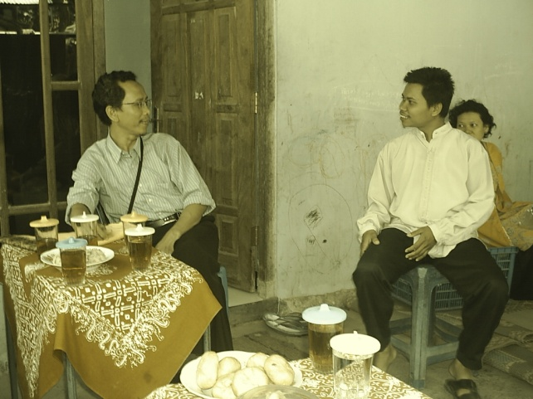
LANJUTAN
Perilaku organisasi,
Teori pengembangan karier,
Teori pengembangan dan pelatihan,
Keterampilan sistem elektronik,
Teori pengembangan organisasi
Penganggaran dan keterampilan mengelola sumber-sumber, dan
Memahami bisnis

Slide 33
UNDANG-UNDANG GURU DAN DOSEN MENGAMANATKAN EMPAT KOMPETENSI MINIMAL
1. Kompetensi Pedagogik, yaitu kemampuan mengelola pembelajaran yang meliputi pemahaman terhadap peserta didik,perancangan dan pelaksanaan pembelajaran, evaluasi hasil pembelajaran dan pengembangan peserta didik untuk mengaktualisasikan potensi yang dimilikinya
2. Kompetensi Kepribadian, yaitu kemampuan menjadi teladan bagi peserta didik yang diwujudkan dalam bentuk kepribadian yang mantap, berakhlaq mulia,arif dan berwibawa

Slide 34
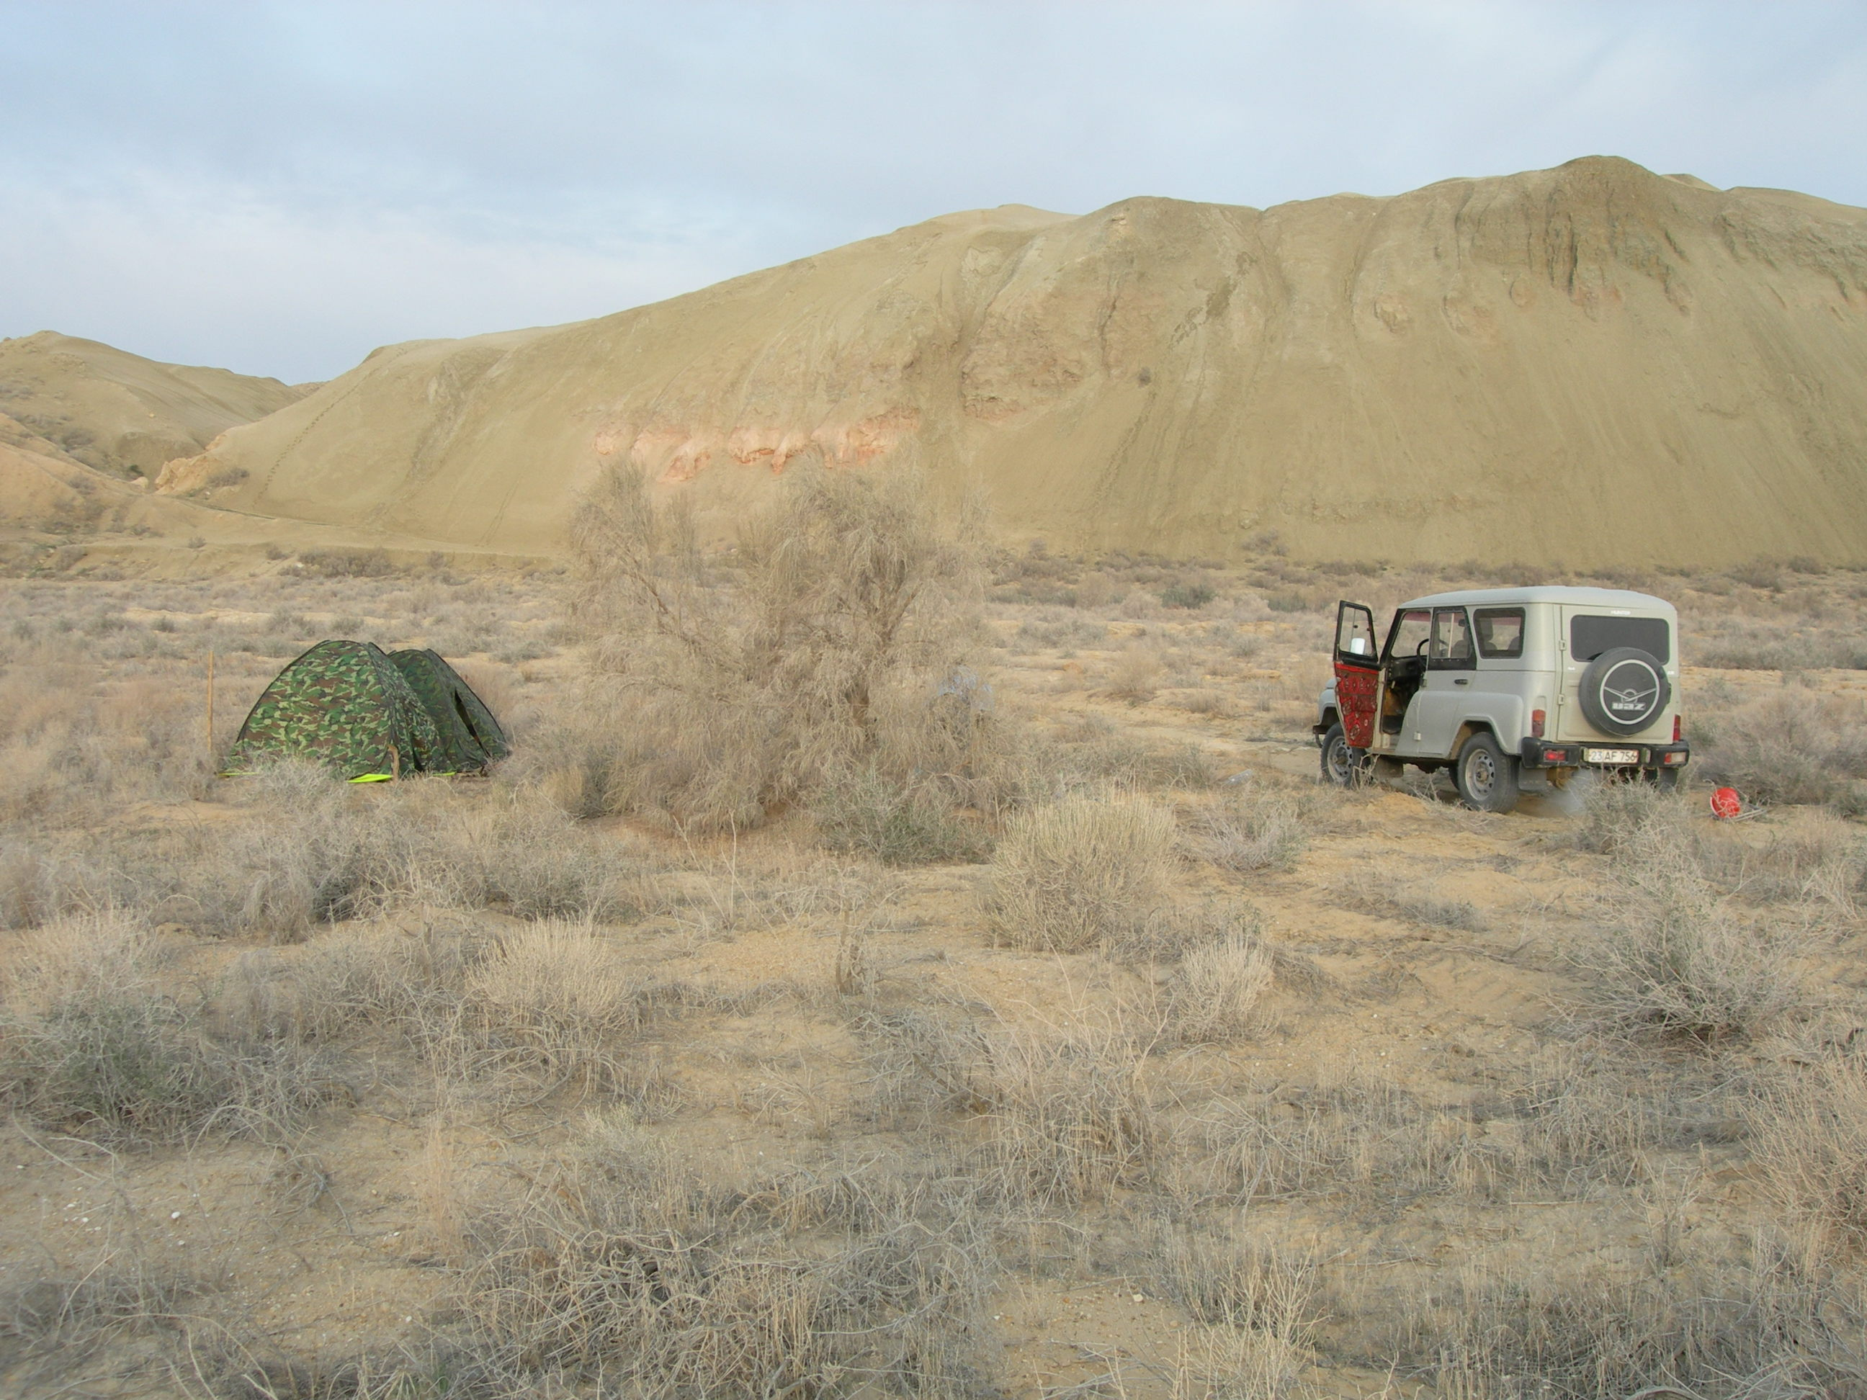
3. Kompetensi Profesional, yaitu kemampuan penguasaan materi secara luas dan mendalam
4. Kompetensi sosial, yaitukemampuan berkomunikasi dengan peserta didik, sesama guru, orang tua /wali peserta didik,dan masyarakat.

Slide 35
Karakteristik pemimpin efektif
Memiliki visi ke depan
Cakap secara teknis
Membuat keputusan tepat
Berkomunikasi dengan baik
Memberikan keteladanan dan contoh
Mampu mempercayai orang
Mampu menahan emosi
Tahan menghadapi tekanan
Bertanggungjawab
Mengenali anggota
Cekatan dan inovatif

Slide 36
Pengembangan soft skills
Soft skills dapat dikembangkan melalui:
Proses belajar mengajar : baik yang dikemas melalui kurikulum yang sifatnya berdiri sendiri ( Agama, Character building, communication skill, intrapersonal and interpersonal skill) atau yang terintregrasi dalam silabus beberapa mata kuliah.
Kegiatan kemahasiswaan :baik kegiatan kemahasiswaan yang berorientasi pada pengembangan penalaran, kreatifitas, maupun produktifitas .

Slide 37
Pembelajaran Alternatif
KULIAH DAN TUTORIAL
MAHASISWA BELAJAR
KOMPETEN
?
TUGAS
SEMINAR
PRESENTASI
MEMBUAT
MODEL

Slide 38
KOMPETENSI LULUSAN
Berkomunikasi tertulis
Berfikir Analitis
Bekerja dalam Tim
Ilmu
Pengetahuan
Teknologi
Bekerja Mandiri
Berfikir Logis
Berkomunikasi Lisan

Slide 39
DIMENSI KEPRIBADIAN CALON GURU Menurut Zolingen (2002)
Kepercayaan diri,
Rasa tanggung jawab,
Teliti,
Mampu mengambil keputusan,
Melatih inisiatif,
Mengakhiri stres, dan
Kreatif.
Pemecahan masalah ,kerjankelompok, dan komunikasi juga sangat dituntut dalam pekerjaan guru/ dosen

Slide 40
Apa yang perlu dilakukan oleh mahasiswa?
Buat goal yang jelas dalam membentuk karakter
(ingin dicitrakan sebagai apa?)
Aktif berinteraksi dan berpartisipasi dalam kegiatan kemahasiswaan yang berfokus pada pembentukan karakter
Memiliki role model orang sukses, pelajari outobiografinya dan tiru kebiasaan menuju hidup sukses
Rajin membaca buku yang bermuatan pengembangan kepribadian dan menerapkannya dalam kehidupan sehari-hari (cara berkomunikasi, saling menghargai, disiplin, komitmen, bertanggungjawab dan senantiasa jujur)
Aktif dalam proses pembelajaran sebagai pembelajar yang partisipatif dan dapat menggunakan sumber belajar multi dimensi

Slide 41
KEMAMPUAN MINIMAL DAPAT DIASAH SAAT MENJADI MAHASISWA
Communication skills
Organizational skills
Leadership
Logic
Effort /usaha
Group skills
Ethics / etos kerja

Slide 42
PKM
PKM bidang penelitian
PKM bidang teknologi
PKM bidang PPM
PKM bidang kewirausahaan
AJANG
KREATIVITAS
LKTM
CARI SENDIRI???
UNIT
KEGIATAN
MAHASISWA
LOMBA KREATIF
DARI SWASTA

Slide 43
Gambar tentang diri ANDA….
PAST | PRESENT | FUTURE

Slide 44
Apakah harus seperti ini?

Slide 45
Apa goal setting Anda?
Ingin punya apa?
Ingin berbuat apa?
Ingin menjadi apa?
Ingin dikenang sebagai apa?

Slide 46
Goal setting
Aspek | Ingin punya apa | Ingin berbuat apa | Ingin dikenang sbg apa?
Karier
Keluarga
Kesehatan
Spiritual
Keuangan
Mental

Slide 47
MANAJEMEN WAKTU
KEGIATAN | SANGAT MENDESAK | MENDESAK | TIDAK MENDESAK
SANGAT PERLU
PERLU
TIDAK PERLU

Slide 48
Terima kasih
SUKSES SELALU
Amin

